Slide 1




Pourquoi l’Europe n’a-t-elle toujours pas de vaisseau pour envoyer ses propres astronautes dans l’espace ?
16 Février 2026

Slide 2



Slide 3


Agenda
  Accueil et présentation de la Communauté des Français du Luxembourg
  Programme passé et à venir de la Communauté
  Le projet ARISS par Mr Jerome Metzler
Conférence par Mr François Leproux
Discussions post-conférence et photos
Diner (qui mange) ?

Slide 4



La communauté des Français du Luxembourg
Favoriser l’accueil et l’intégration des Français du Luxembourg, la connaissance du milieu politique, économique et business à Luxembourg et partager des moments de convivialité autour de thèmes choisis.
Informer les Français du Luxembourg
Un pont entre les Français et le Luxembourg

Slide 5
Notre programmation 2026 (jusqu’à juillet)
Janvier-Juillet Environ 12 Afterwork VIE et Communauté (le prochain18 février au Komptoir)
19 janvier - Conférence de la Communauté des Français du Luxembourg « Regards croisés avec Mr Christophe BOUCHARD, Ambassadeur de France au Luxembourg
24 janvier - Co-Organisation de la Journée internationale du Sport Féminin à Frisange
16 février - 14ème conférence Mr Metzler (Vauban) et Mr Leproux (Orbital Network) sur le thème du spatial
8 mars - Bénévolat POSTLAF et prise de photos de la course
14 mars – Salon des Frontaliers à Thionville
30 mars – 15ème Conférence sur l’Intelligence artificielle (Franck Leprévost) + Anniversaire
4 mai – 16ème conférence (thème et invité reste à définir)
9 mai - fête de l’Europe et Pic Nic Citoyen
30 mai – Co-Organisation du Festival des Migrations / Vivre ensemble avec le stand français à Frisange
31 mai – Elections consulaires et participation active dans les bureaux de vote
Juin - Invitation de la Communauté des Français du Luxembourg pour une soirée à la Philharmonie
11 juillet - Grand Bal du 14 juillet et tombola solidaire au Kyosk (et nous inviterons les associations françaises)
14 juillet - 14 juillet (place de Paris) en discussion entre plusieurs brasseries

Slide 6

Intervention de Mr METZLER

Slide 7

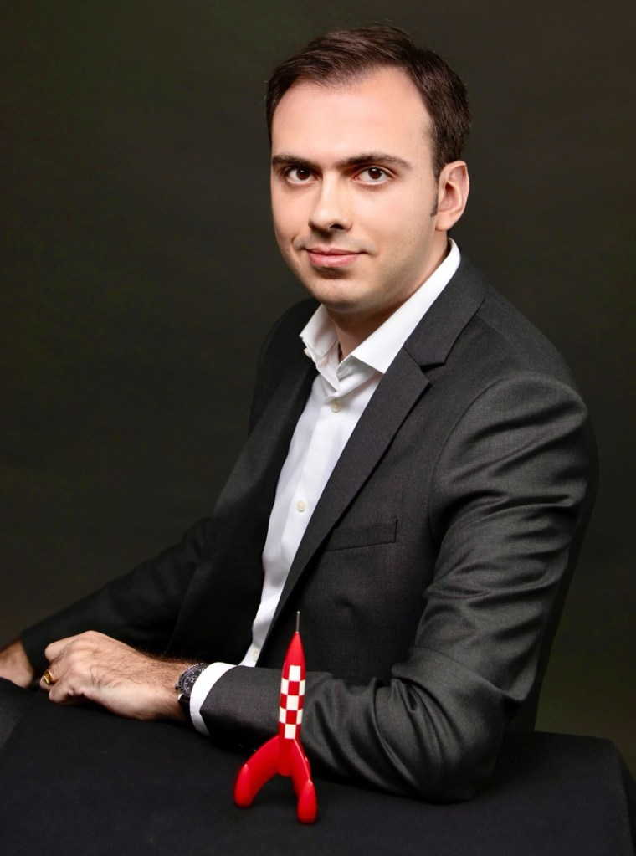

Intervention de Mr LEPROUX

Slide 8


Slide 9


Slide 10
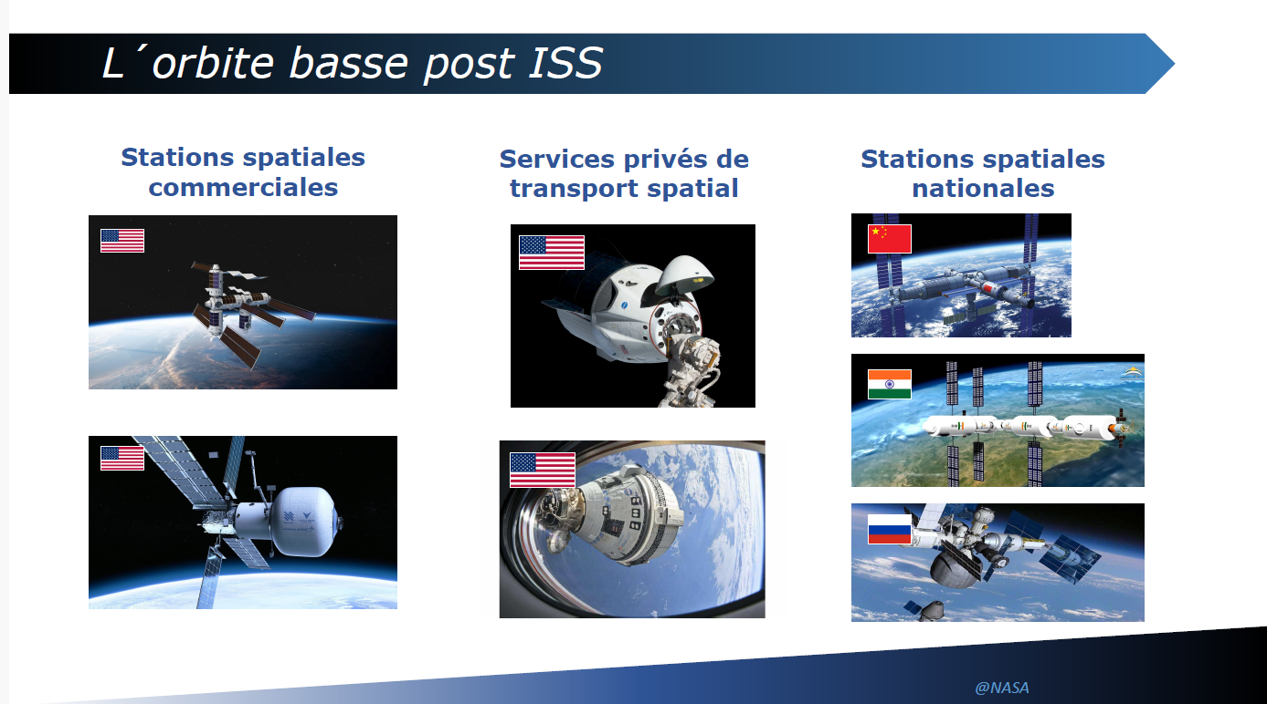

Slide 11
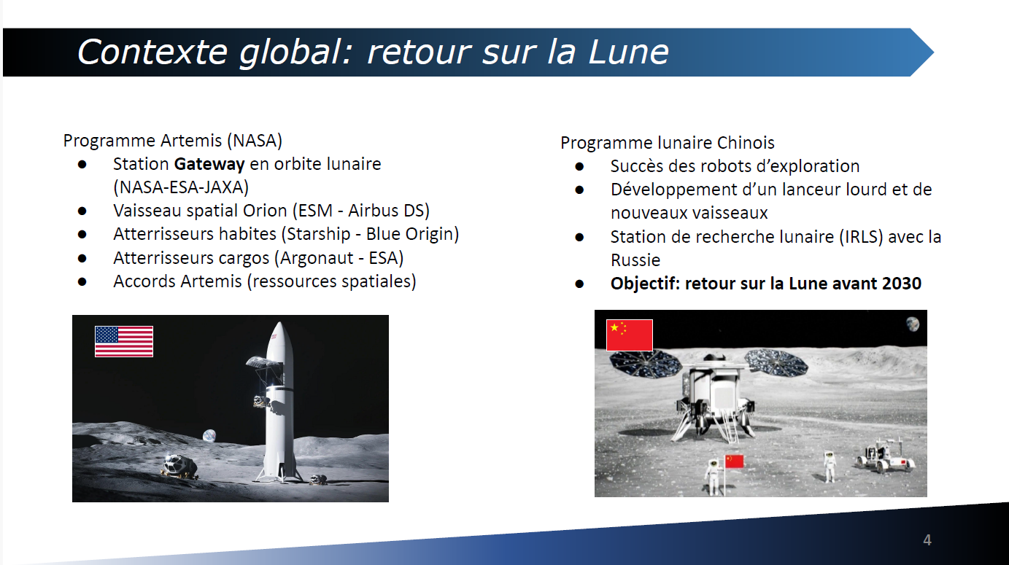

Slide 12
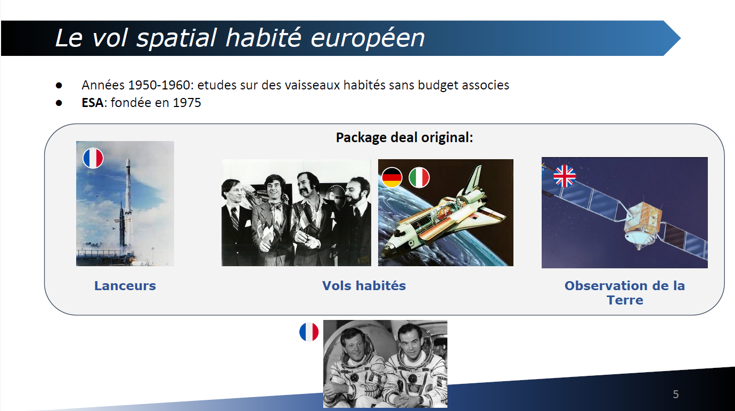

Slide 13
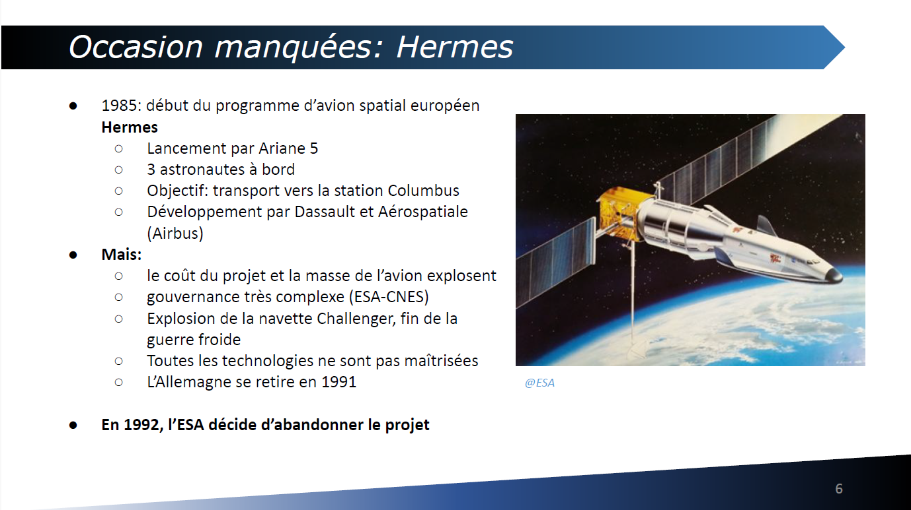

Slide 14
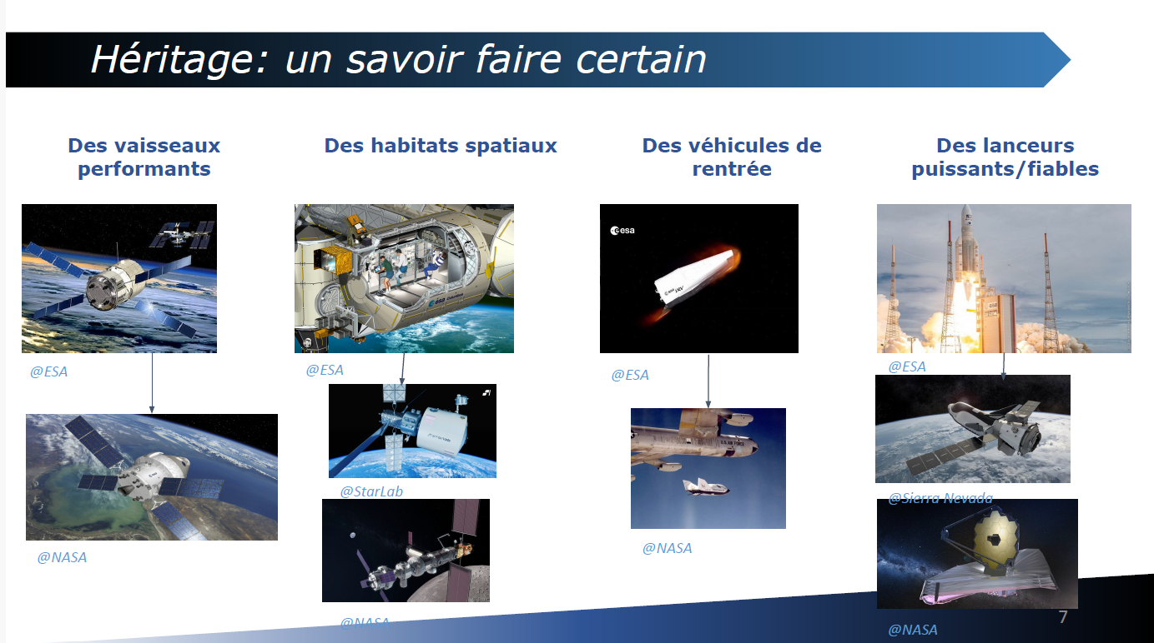

Slide 15
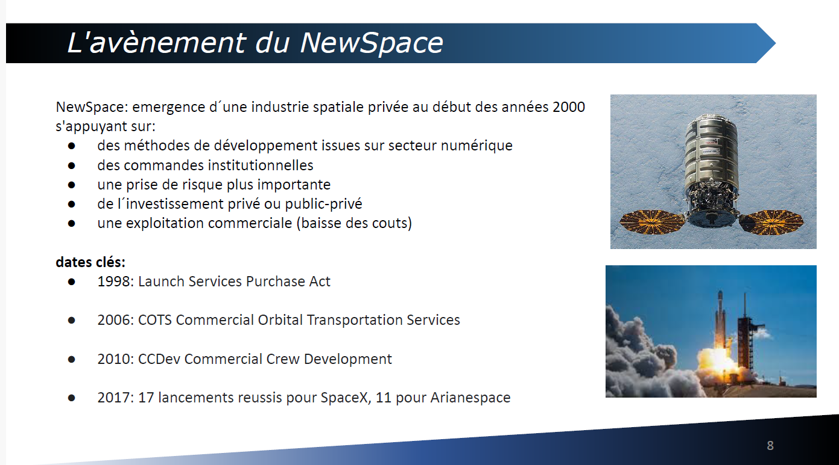

Slide 16
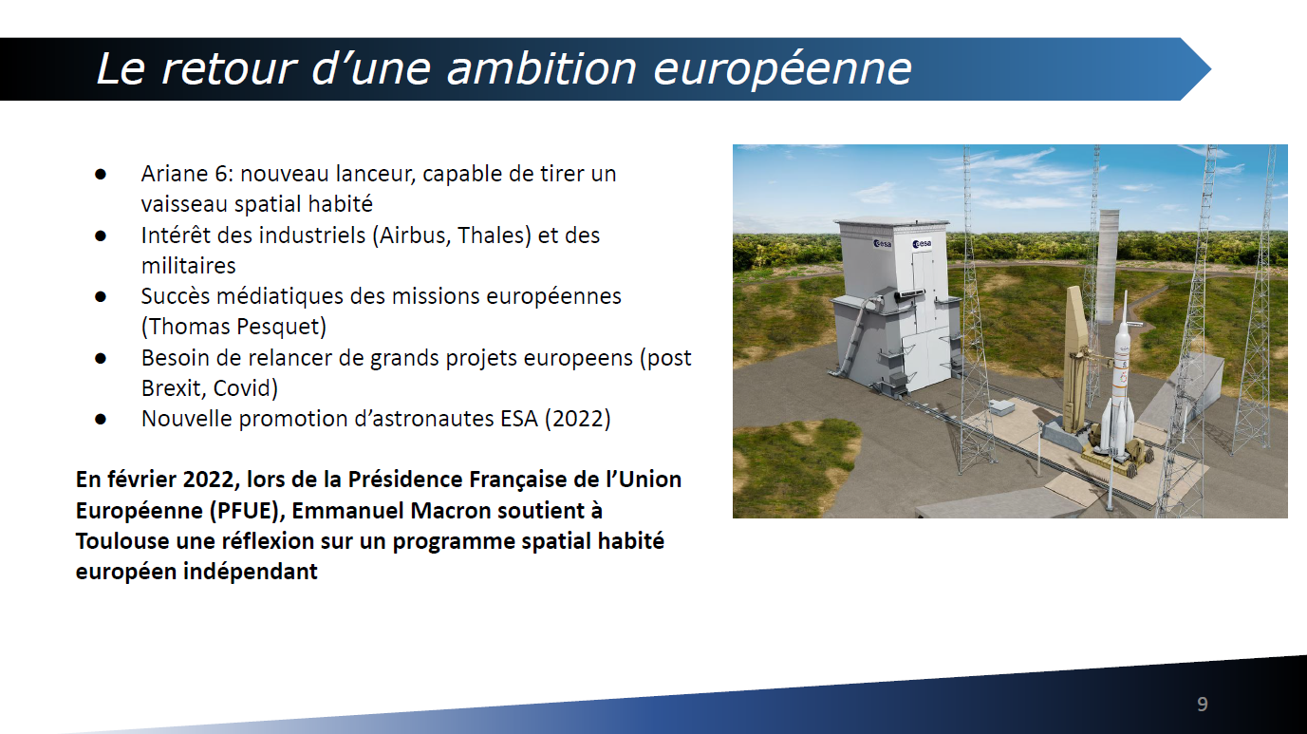

Slide 17
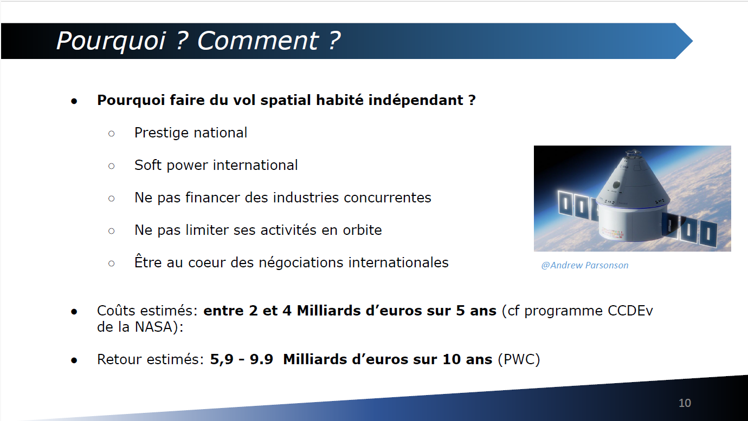

Slide 18
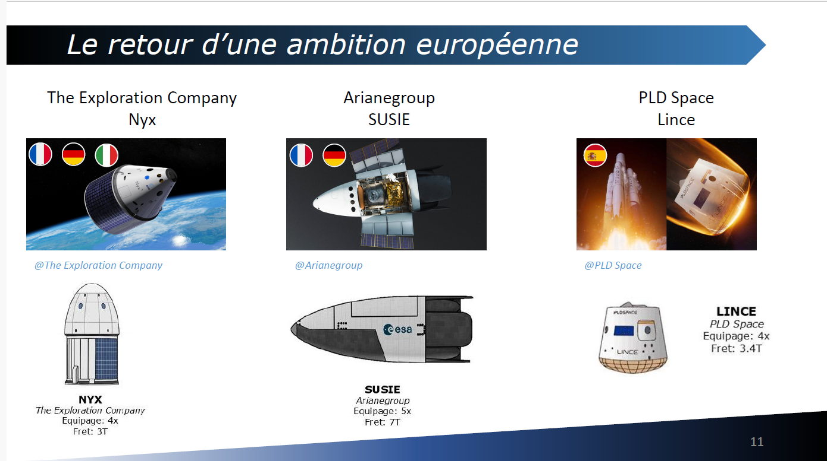

Slide 19
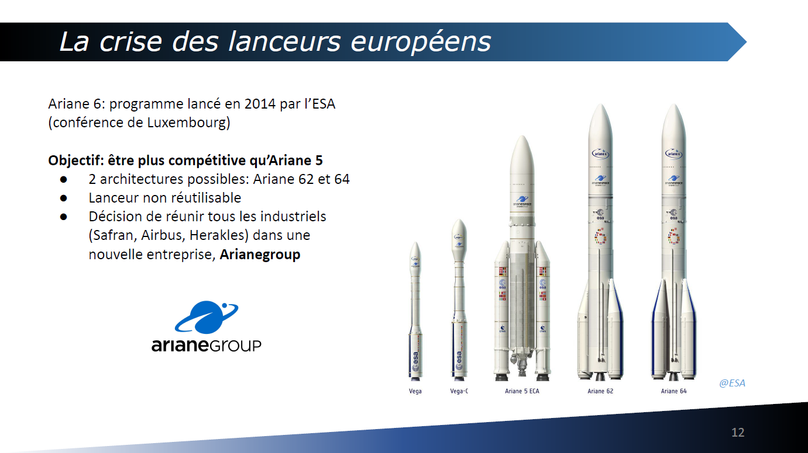

Slide 20
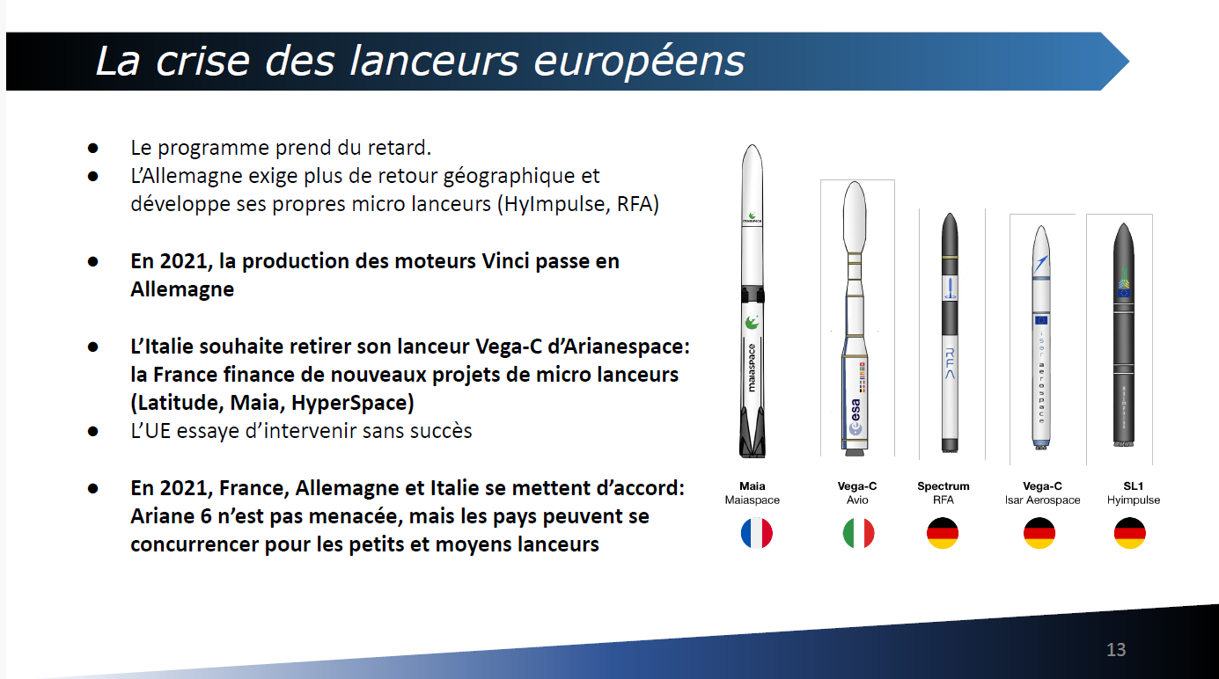

Slide 21
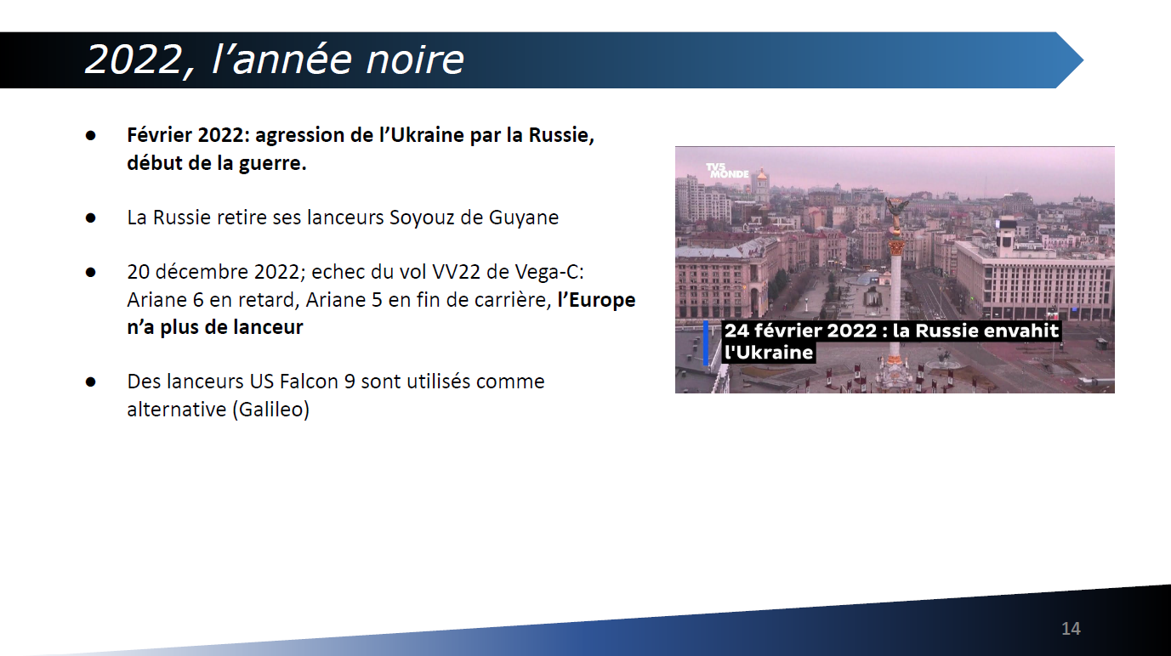

Slide 22
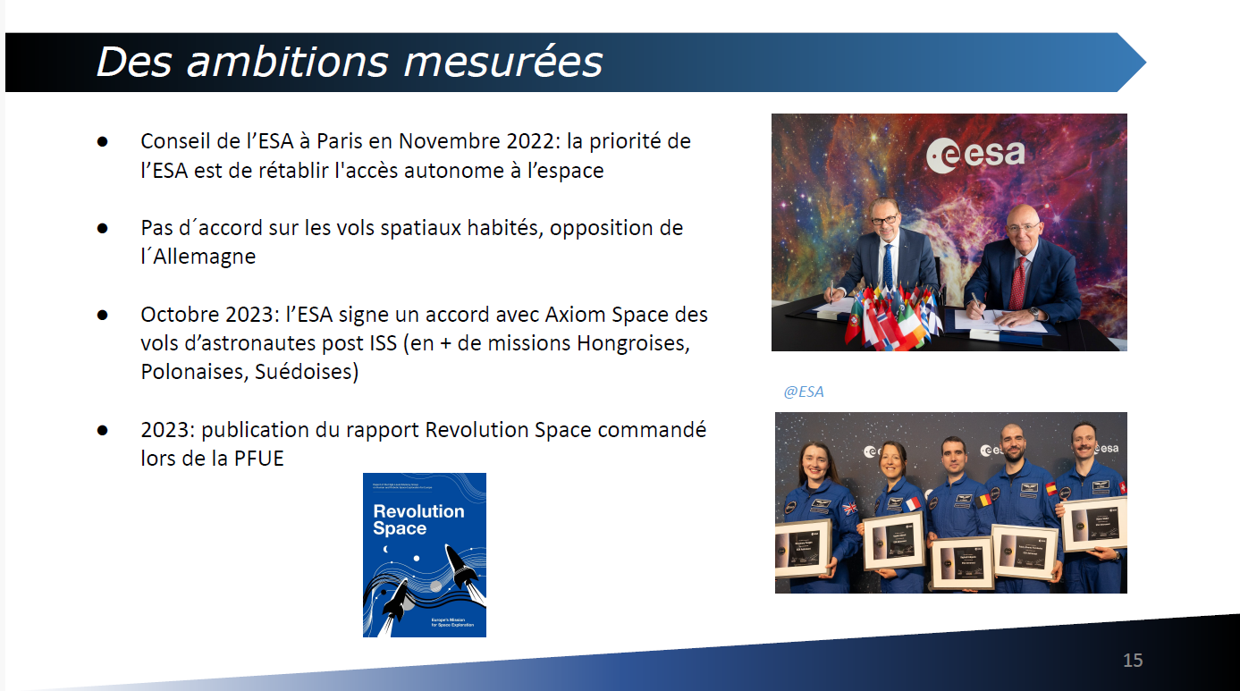

Slide 23
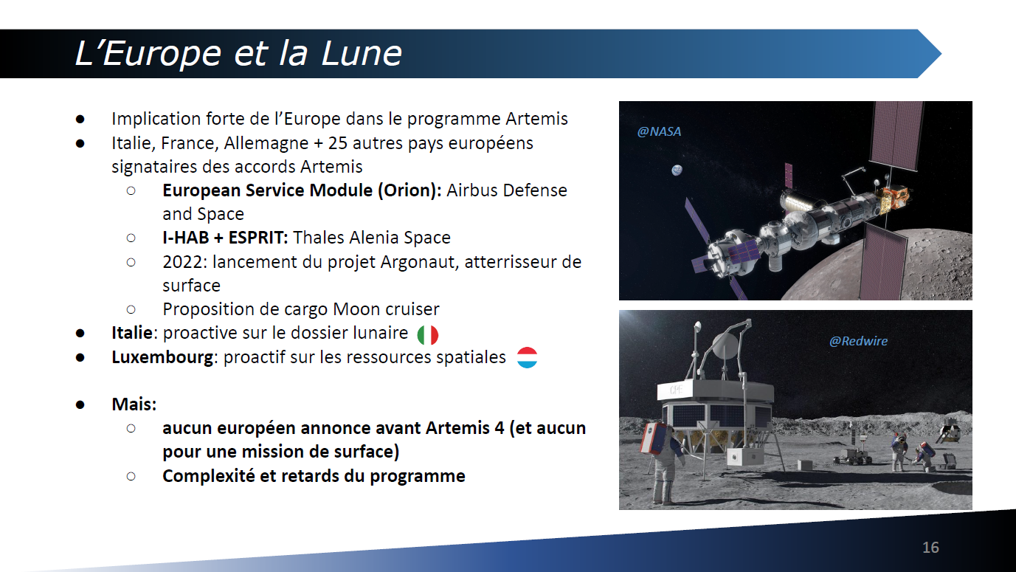

Slide 24
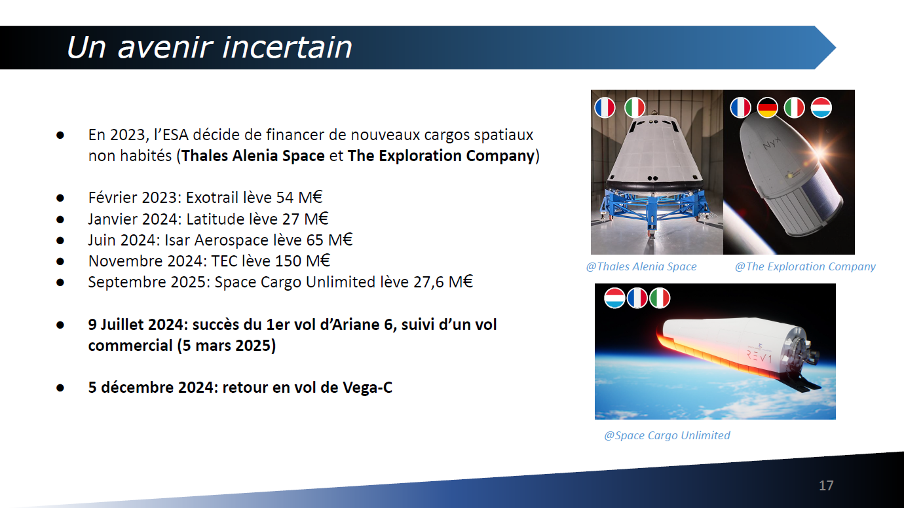

Slide 25
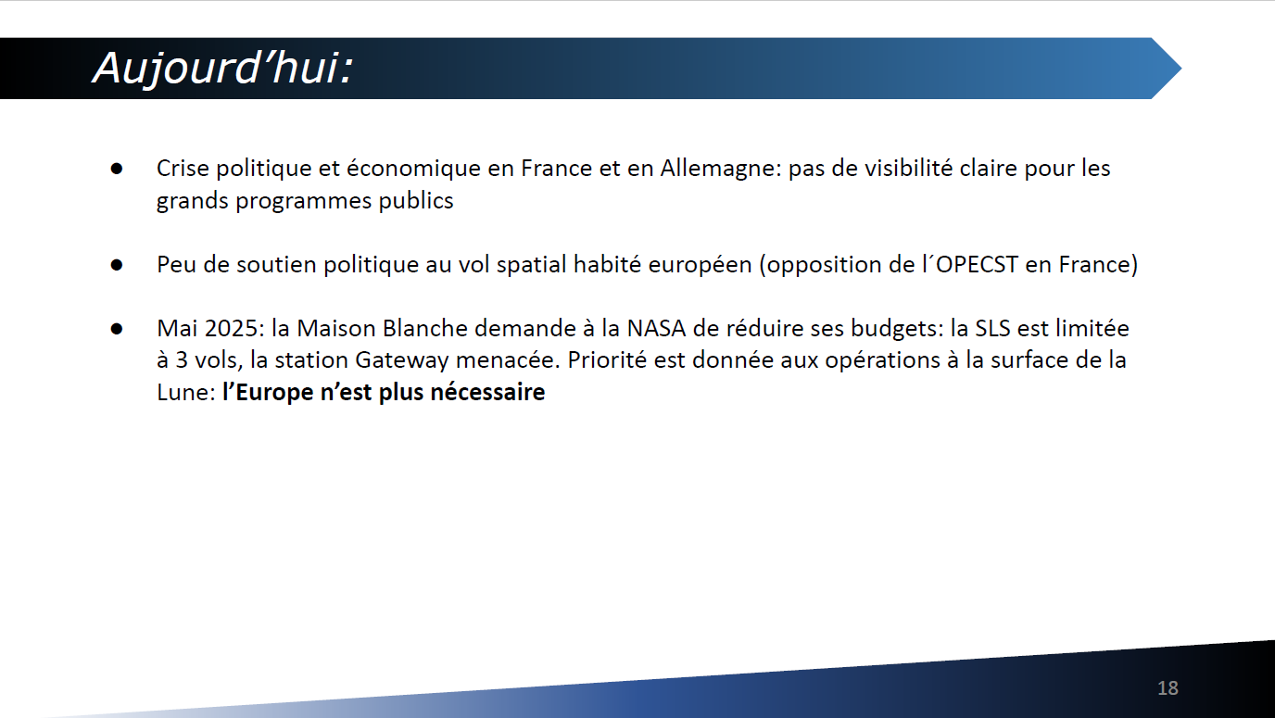

Slide 26
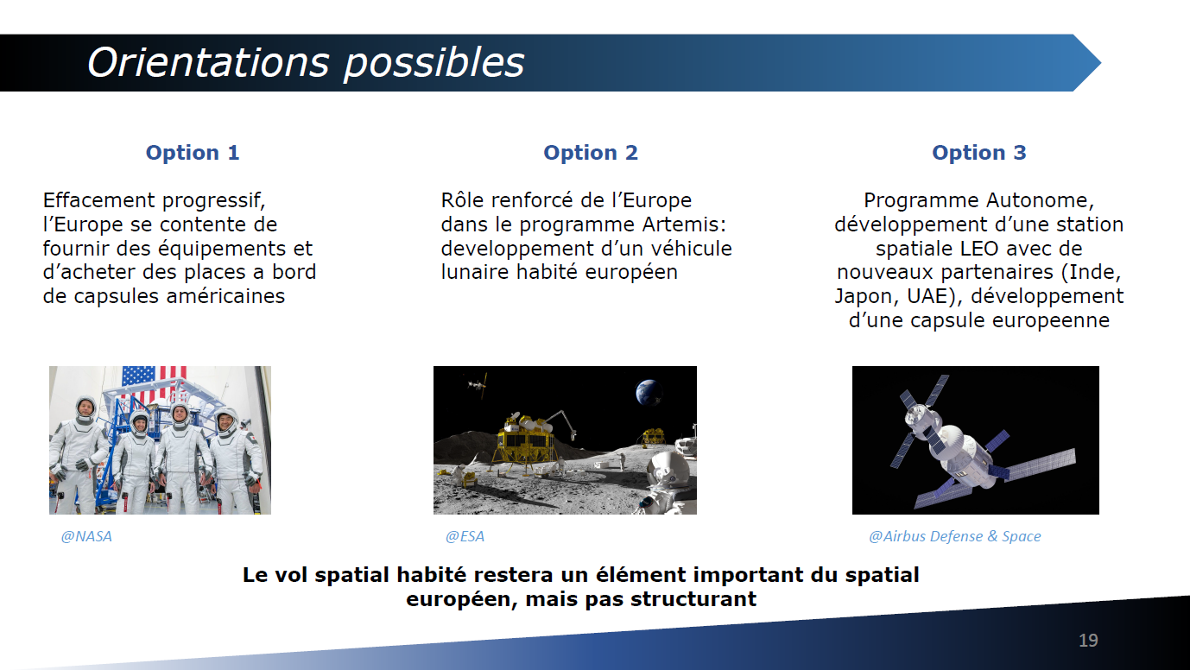

Slide 27
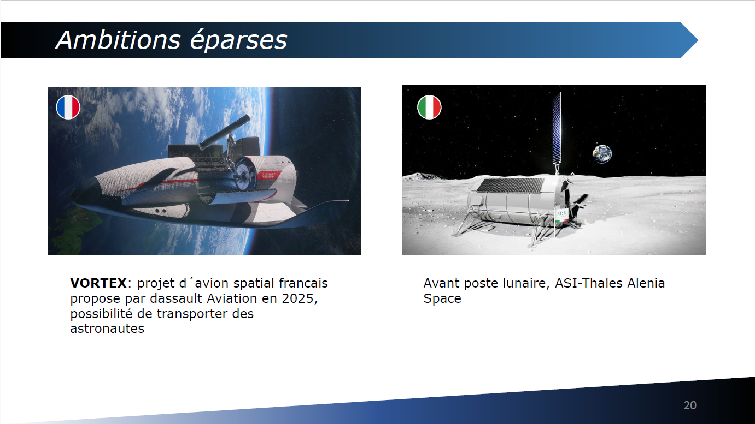

Slide 28
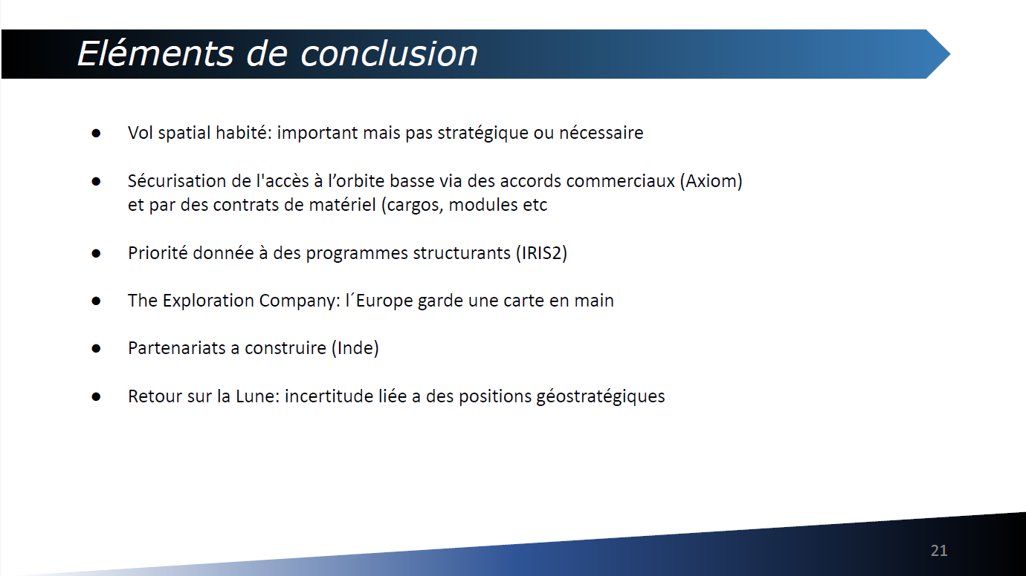

Slide 29
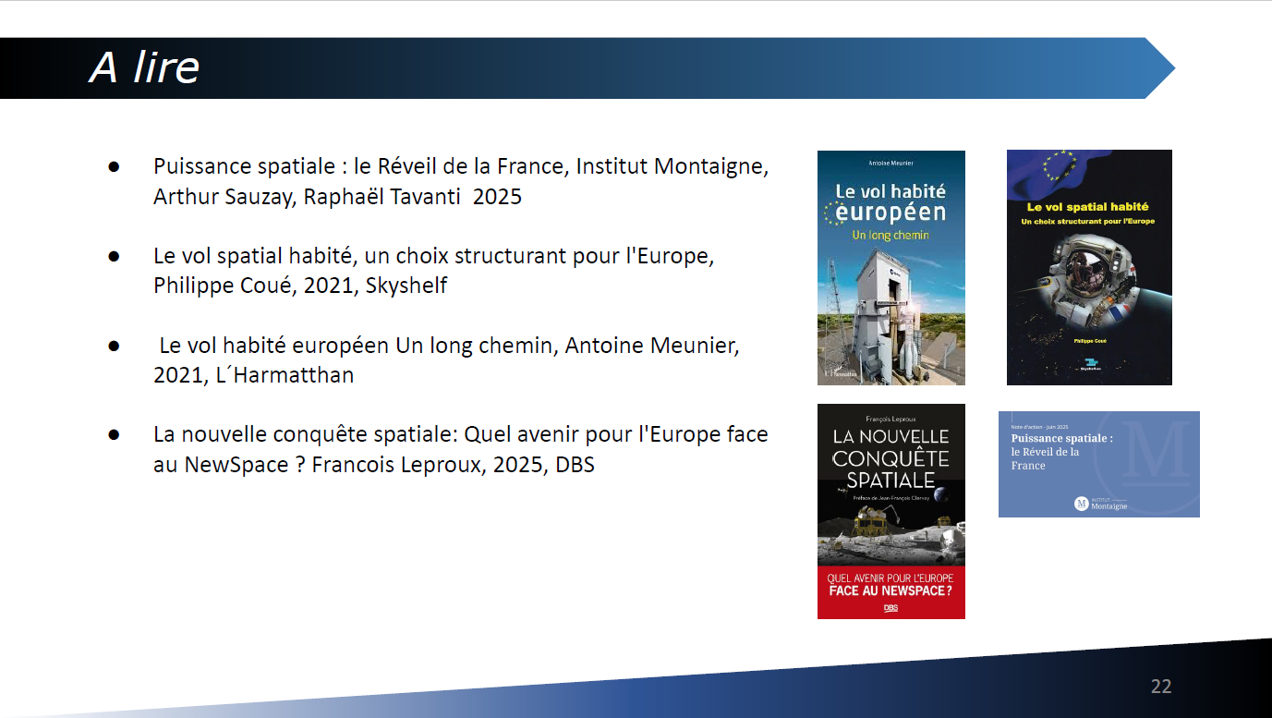

Slide 30


Slide 31
Merci

Slide 32
QOSQO
^{1er} étage
Afin de fluidifier et de ne pas déranger l’organisation de la séance
Prière de commander et de régler votre consommation avant de monter au 1ème

